Slide 1

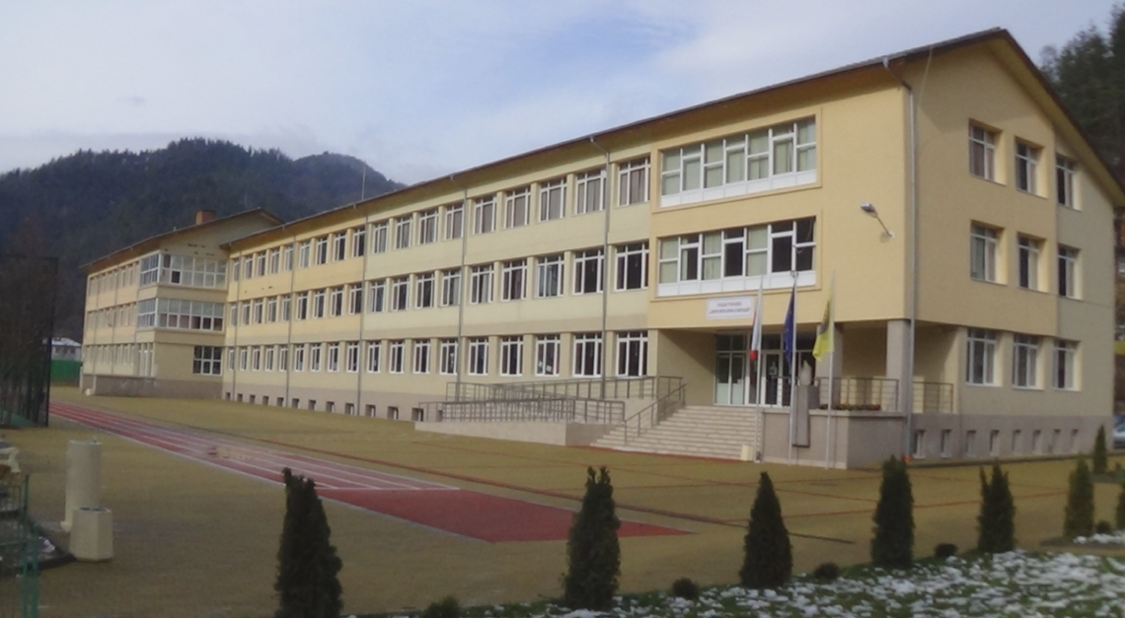


Средно училище
„Св. св. Кирил и Методий“
гр. Рудозем

Slide 2
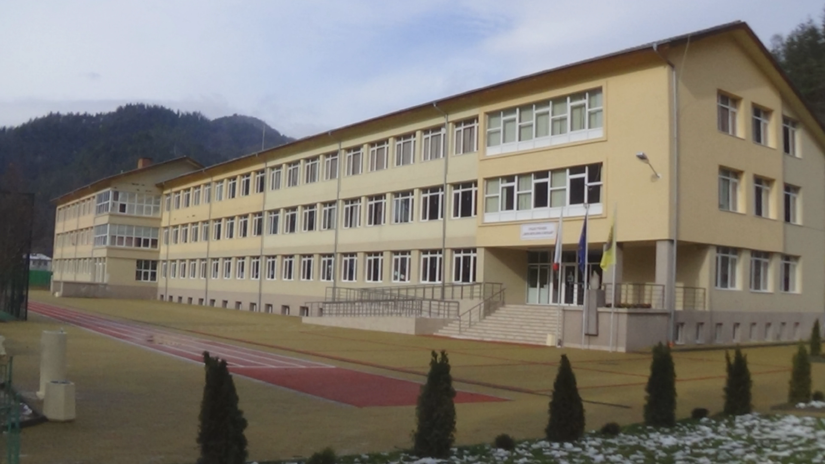
Средно училище
„Св. св. Кирил и Методий“
гр. Рудозем

Slide 3
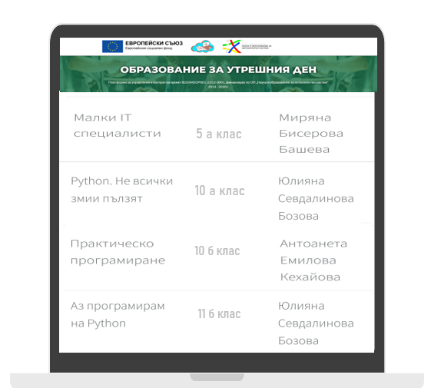

Slide 4

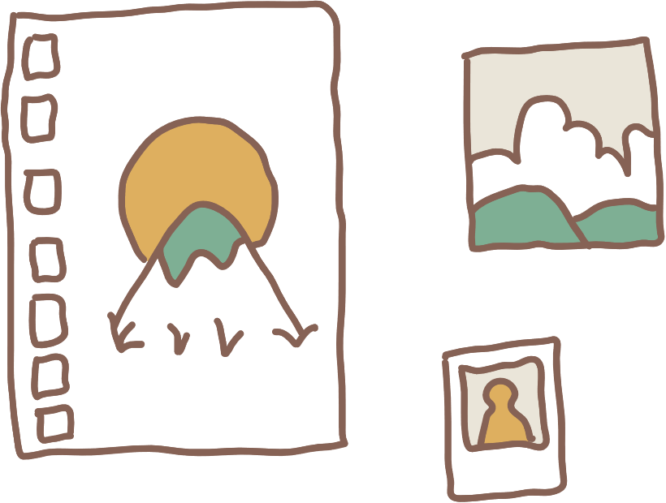
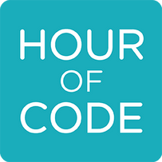


Въведение
е глобално движение,
създадено с цел да се демистифицира програмирането и да се насърчат всички да научат неговите основи. Code.org дава възможност на младите хора да програмират с игра, която познават и обичат.

Slide 5
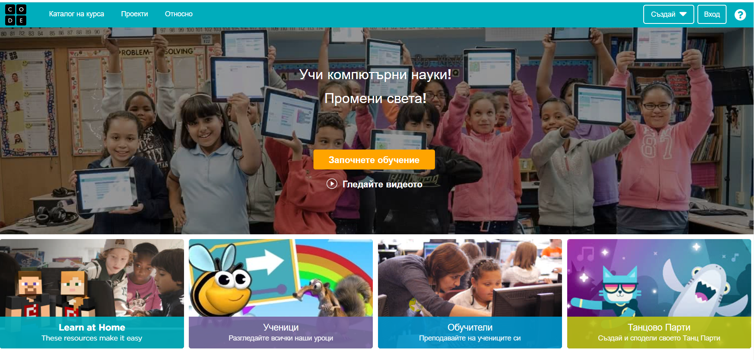

Slide 6
Цели на обучението
Разбират, че компютрите изпълняват инструкции в точна последователност.
Създават списък с инструкции, които помагат да се завърши дадена задача
Повтарят решенията, за да изпълняват задачата.

Slide 7
е програма, в която преподавателя създава акаунти на съответния клас. Всеки ученик влиза с потребителско име, което е еднакво за класа, а за улеснение на децата се избира парола с картинка.
Програмата дава възможност всеки да работи самостоятелно или на групи.

Slide 8
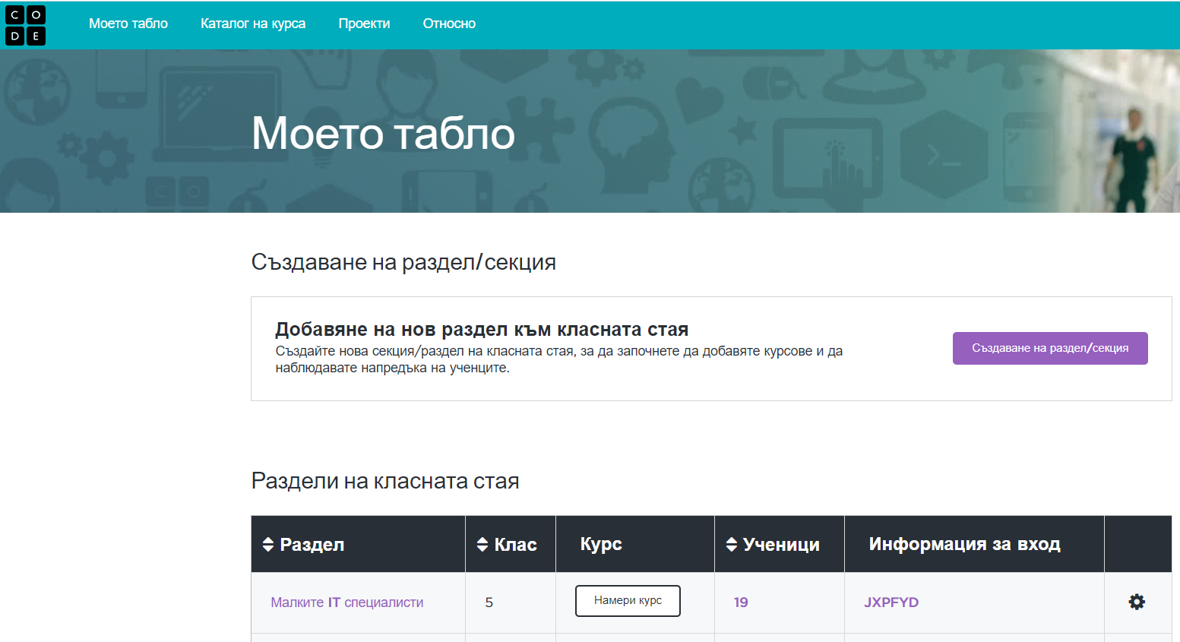

Slide 9
Основни концепции
в програмирането
Цикли за изпълнение на ефективни блокове с код.
Отстраняване на грешки с текстове с тестване и определяне на причината с тяхното появяване.
Функции за комбиниране на допълнителни инструкции в един единствен елемент с код.

Slide 10
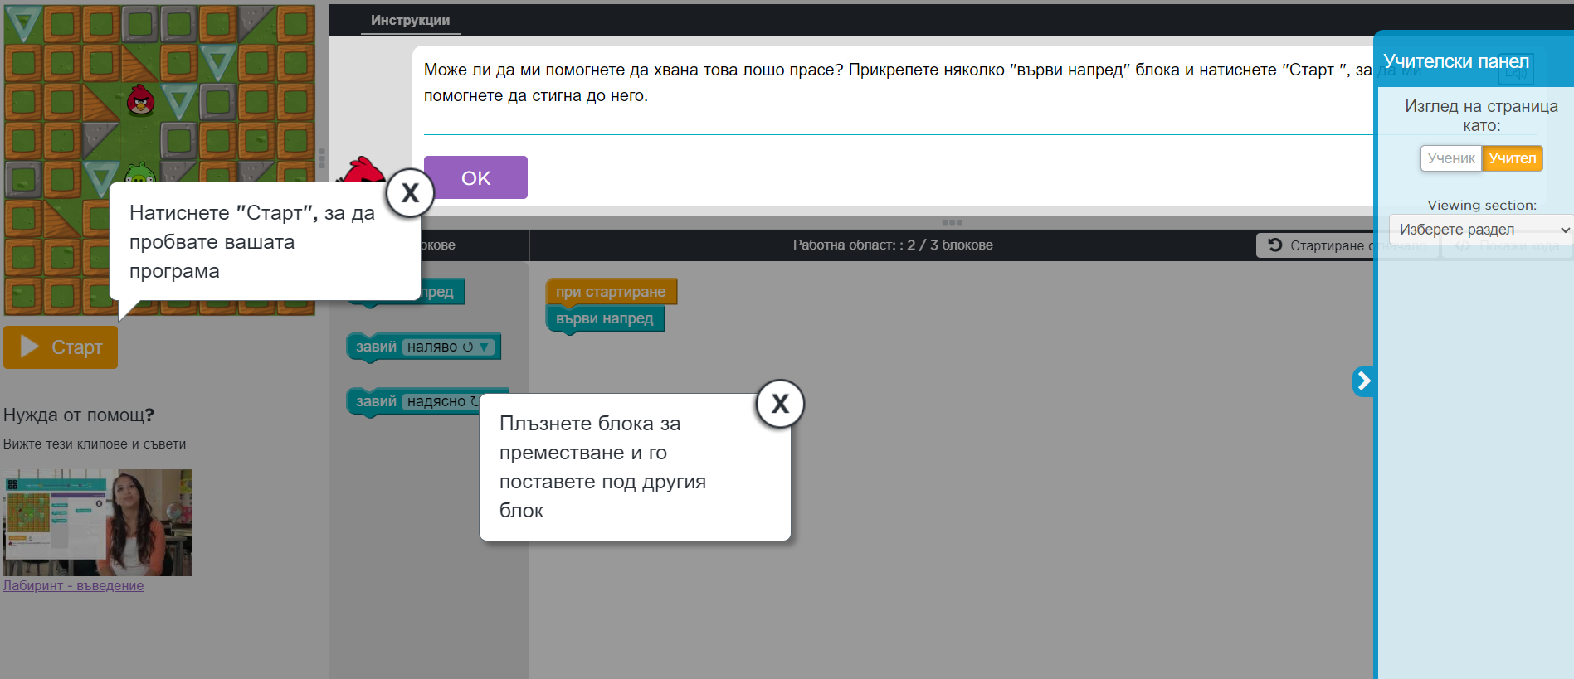

Slide 11
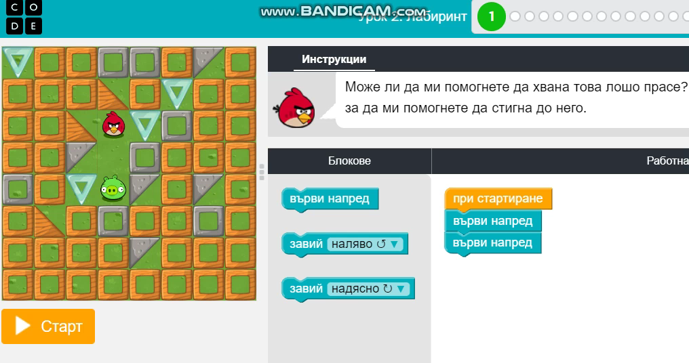

Slide 12
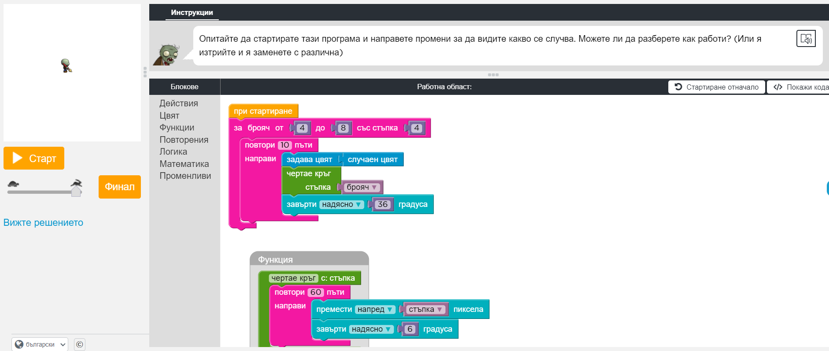

Slide 13

Какво означава
„да програмираме“?
Когато командите са няколко една след друга, те се наричат компютърна програма (или скрипт). Текстът на компютърните програми се нарича програмен код (или сорс код, или за по-кратко код)

Slide 14

Какво е текстов програмен код?
Текстов програмен код е код, в който командите са представени чрез текст и се въвеждат от клавиатурата.

Slide 15

Какво е текстов език за програмиране?
Език за програмиране, в който командите и данните се описват с текстов програмен код, се нарича текстов език за програмиране.

Slide 16
Как да стана програмист?
Умение №1 – да кодиш (20%)
Умение №2 – алгоритмично
мислене (30%)
Фундаментални знания
за професията (25%)
Езици за програмиране и
софтуерни технологии (25%)

Slide 17
Кой език за програмиране да уча
и защо езикът няма значение?
Разликата между езиците за програмиране и по-точно в уменията на програмистите на различните езици и технологиите от тяхната екосистема,
е в около 10-20% от уменията.
Всички програмисти имат около
80-90% еднакви умения, които не зависят от езика!

Slide 18

И все пак: от кой програмен език да започна?
Избор: Python – супер лесен език, супер масов, много материали, лесно се учи, няма излишен код – пишеш много малко

Slide 19

Какво е среда за програмиране?
Средата за програмиране предоставя удобни средства за програмиране на даден език – създаване, изпълнение, проверка за грешка в кода и др. Може да е инсталирана на дигитално устройство или да се достъпва онлайн.

Slide 20

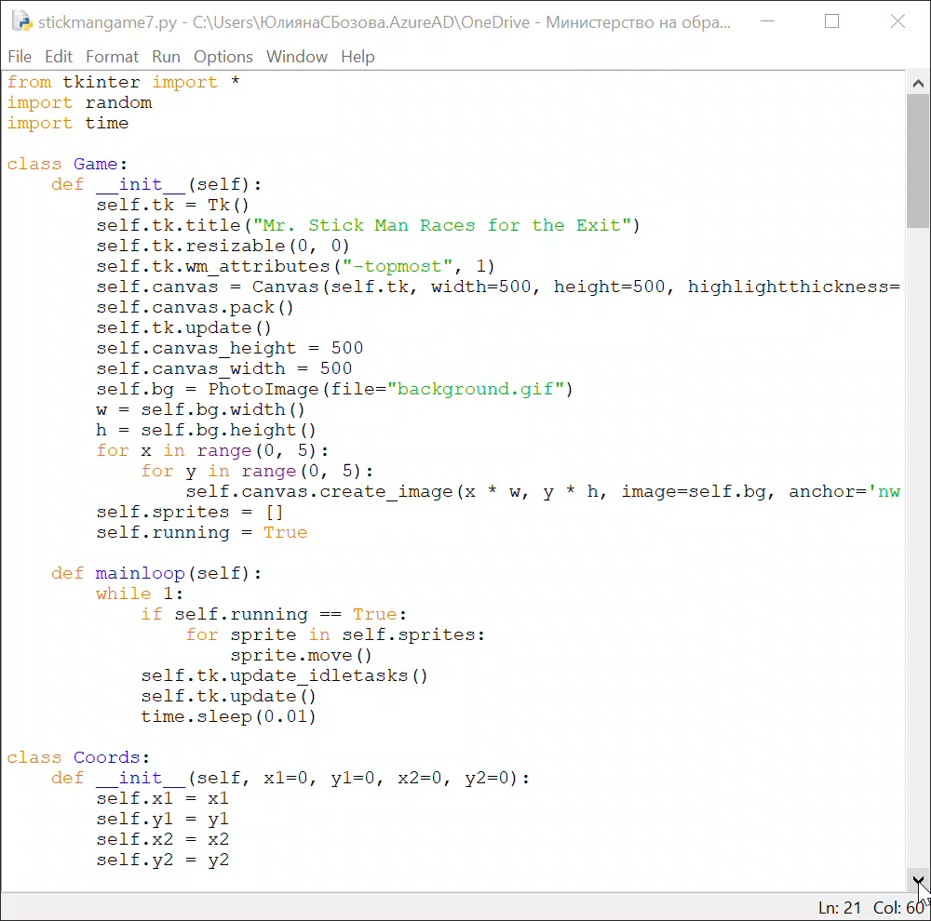
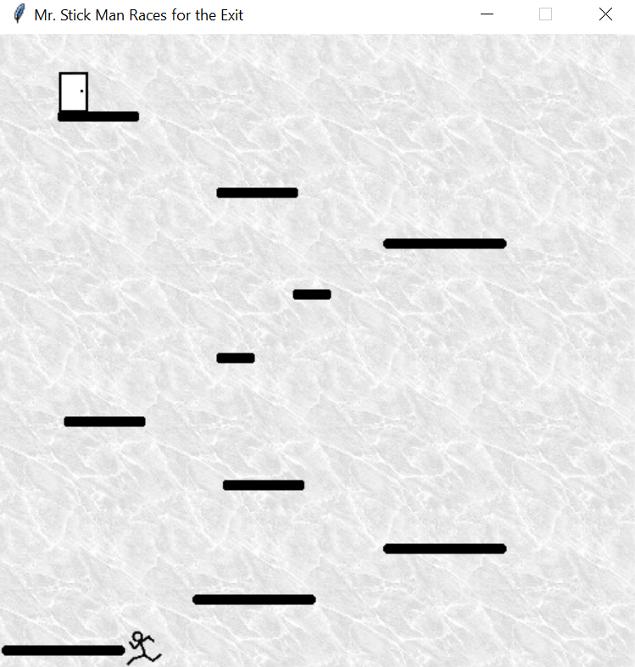

Slide 21
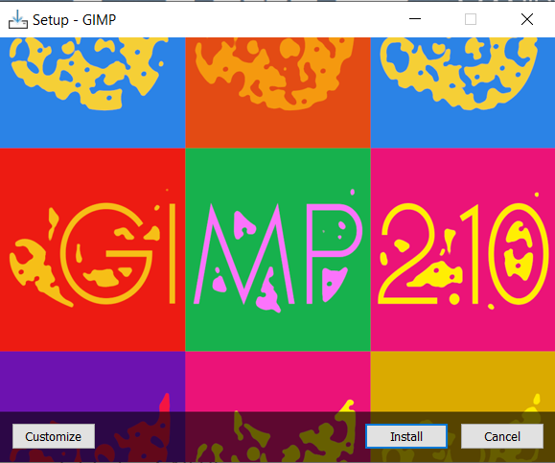

Slide 22
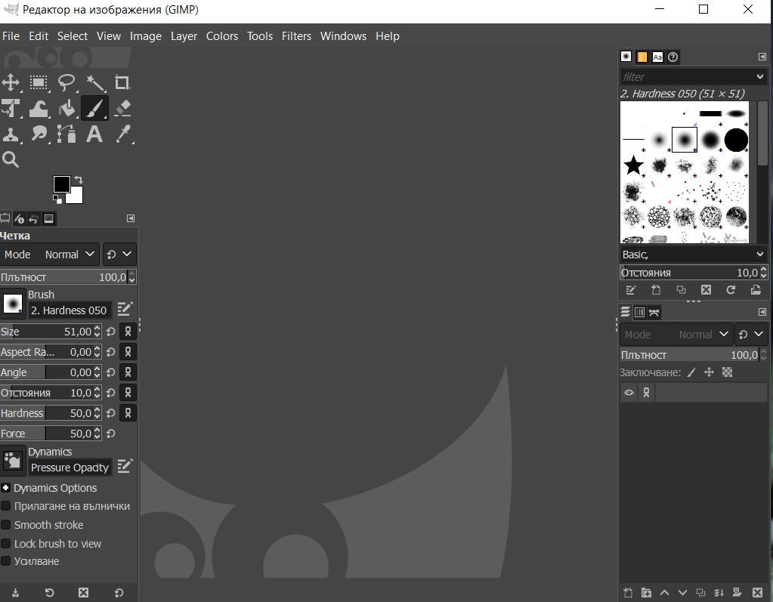

Slide 23
